Slide 1
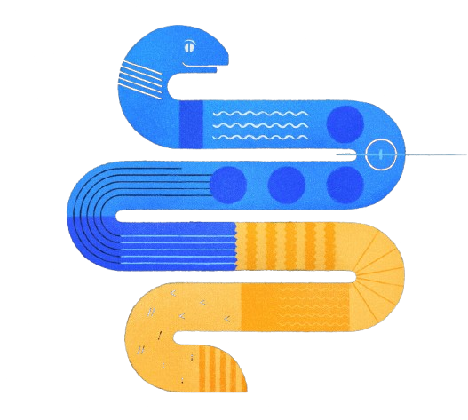


Développer des applications communicantes
SAE 32
27/01
GOMBERT Julien
BERTEAU Yoann
BAZIN Titouan
CAILLET Adrien

Slide 2
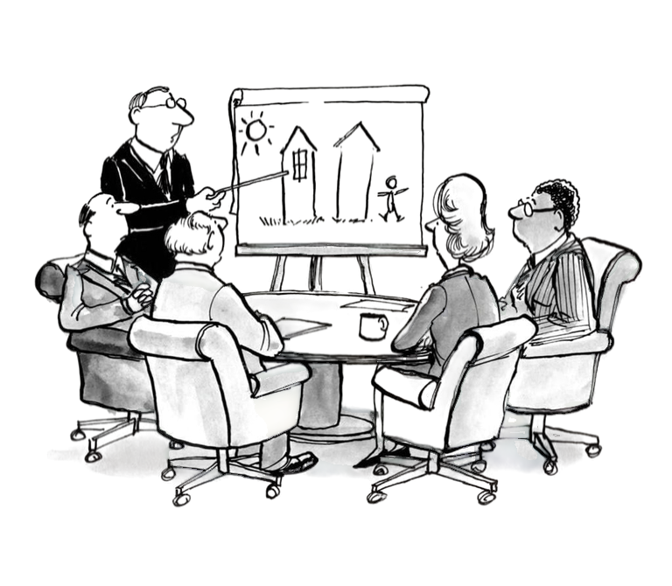
Ordre du jour
2
Introduction
Présentation du produit
Les principaux
problèmes rencontrés
La gestion du planning
Les pistes futures

Slide 3
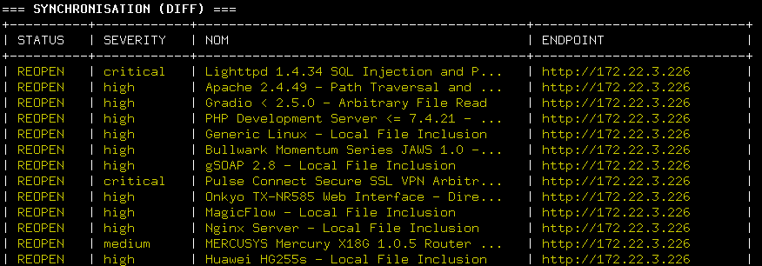

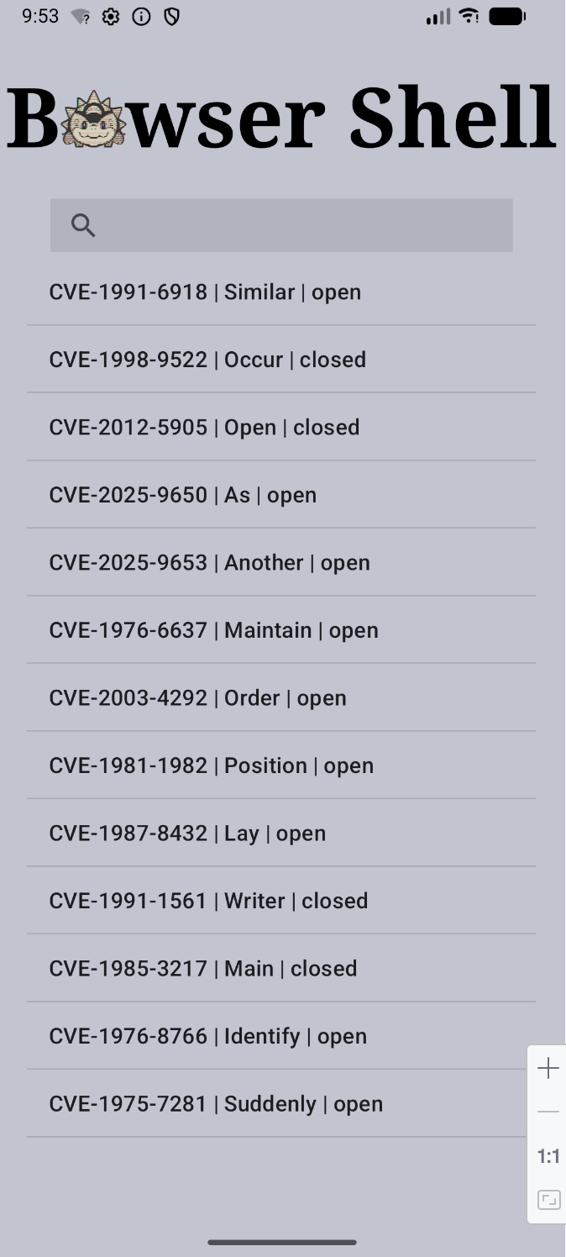
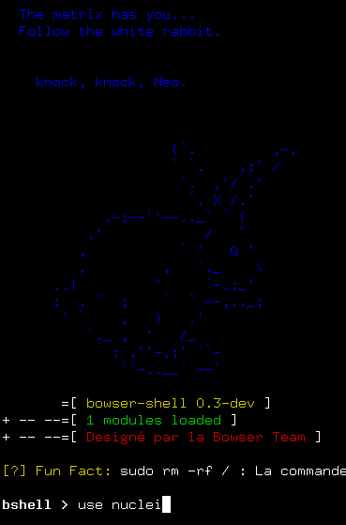
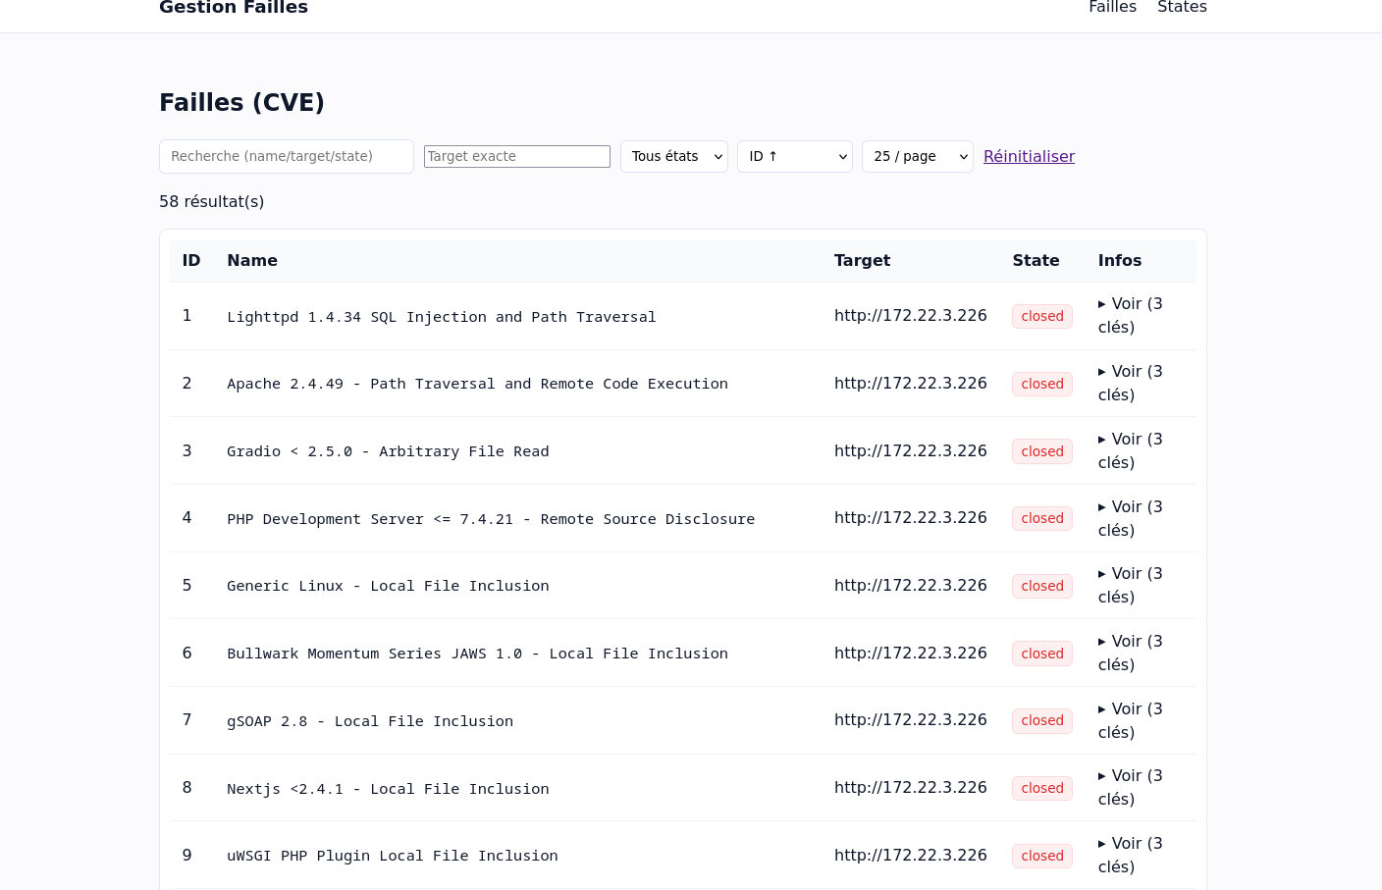
Présentation du produit
3
Bowser Shell
Application Java (Linux) : permettant de regrouper des outils pour faire des audits de sécurité
Scope : CVE Web
Application Web (Linux) :
Tableau dynamique (recherche, tri, filtrage, pagination côté serveur)
M2M : API REST
Application Android :
Visualisation des CVE

Slide 4




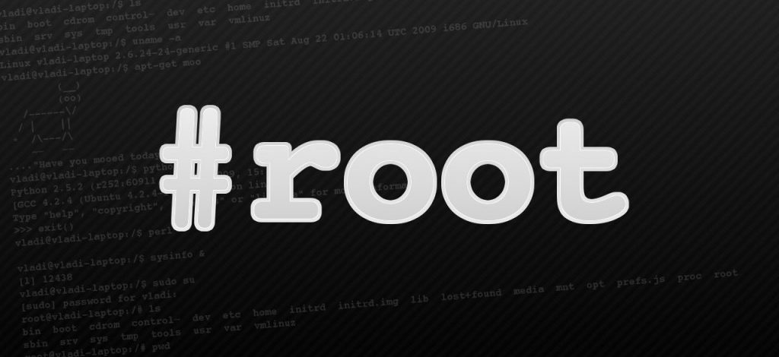

Principaux problèmes
4
FastApi : Compliqué à comprendre pour le M2M Android/web
Faire cohabiter différents frameworks
Problèmes dpkg, path et root (voir email Masson)

Slide 5
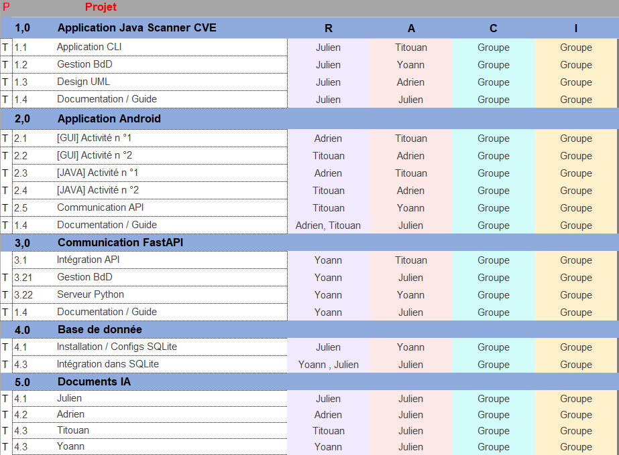
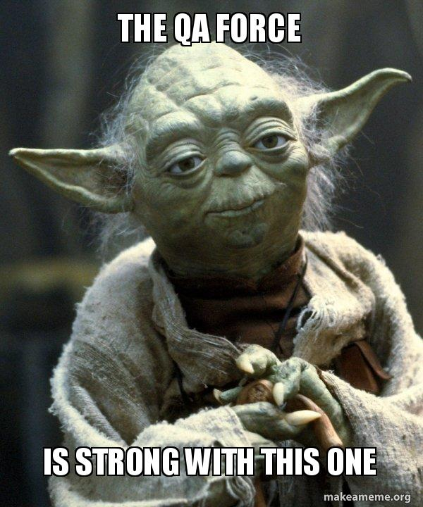
Gestion du planning
5
Bowser Shell
Ressenti :
C’était un peu serré avec l’alternance mais sinon ça va bien.
Test / QA :
On a eu le temps de test sur la VM linux, l’app Java et Web à chaque release.

Slide 6


Pistes futures
6
Fork de metasploit :
Devenir une alternative à metasploit
Outils :
Rajoutez d’autres outils comme NMAP
UX (Expérience utilisateur) :
Refaire le design.

Slide 7
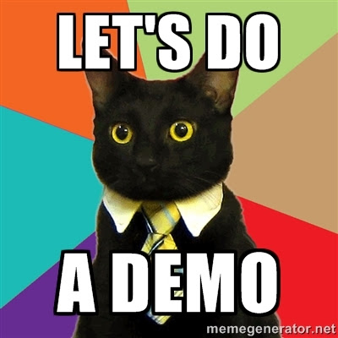
Merci
7

